Slide 1

PPT制作小组: 计算1701 谷肖帆 朱雨豪 方可乐 计算1702 杨秉学 主讲人: 杨秉学
2018
新时代大学生
理想与精神面貌
2018/ 12/13

Slide 2

Content
01
大学生的日常
02
大学生该有的精神风貌
03
如何实现

Slide 3
大学生的日常
/01

Slide 4
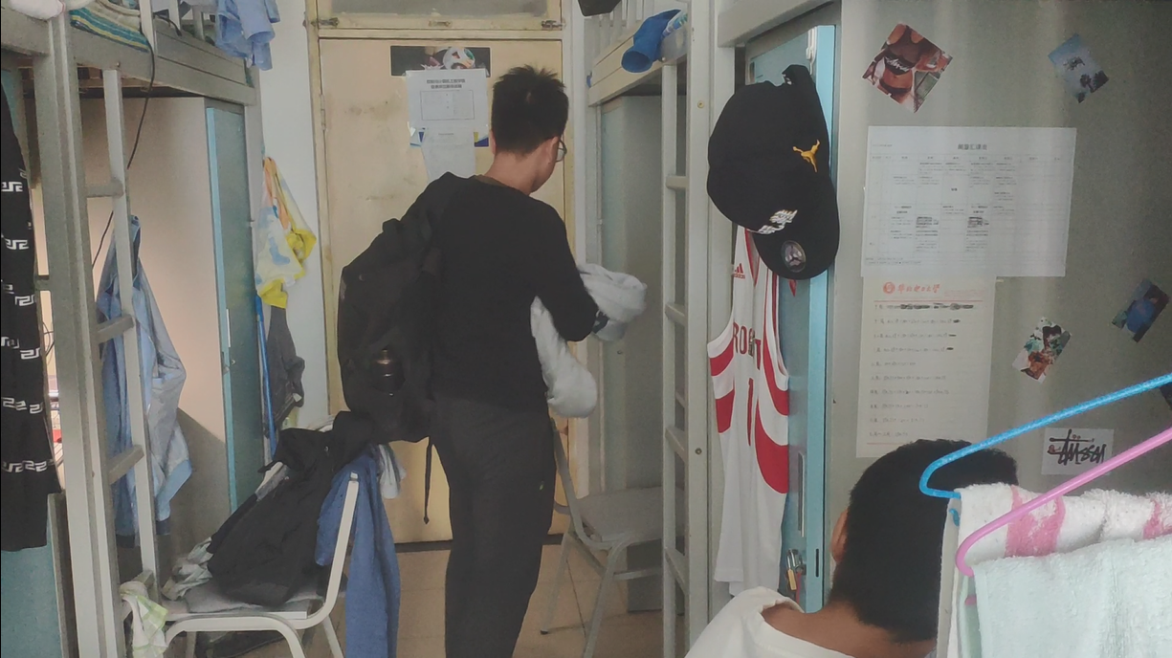

Slide 5
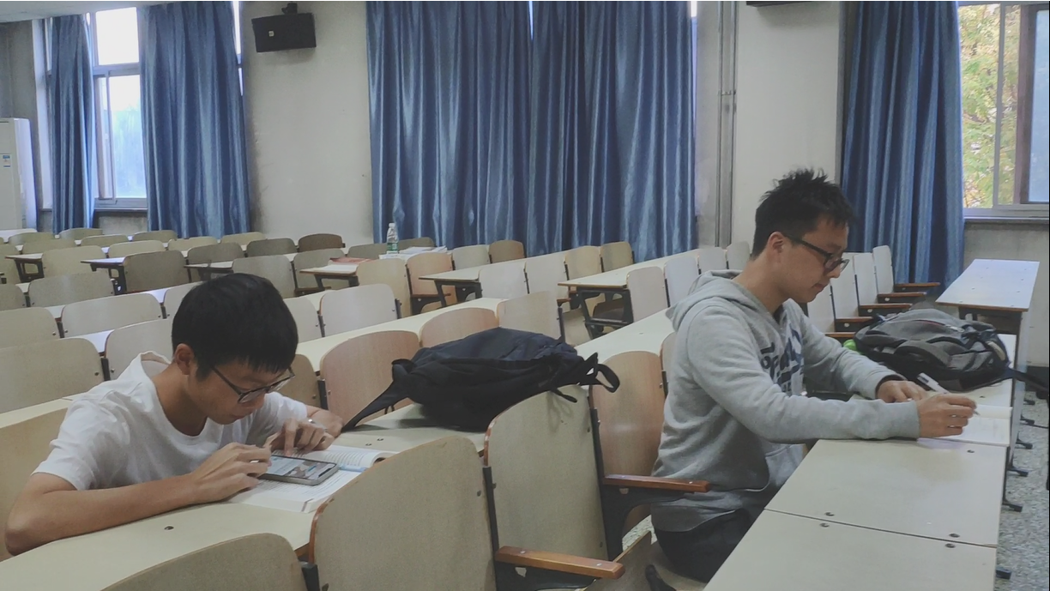

Slide 6
大学生该有的精神风貌
02

Slide 7

我 们 的 声 音

Slide 8
如何实现
03

Slide 9
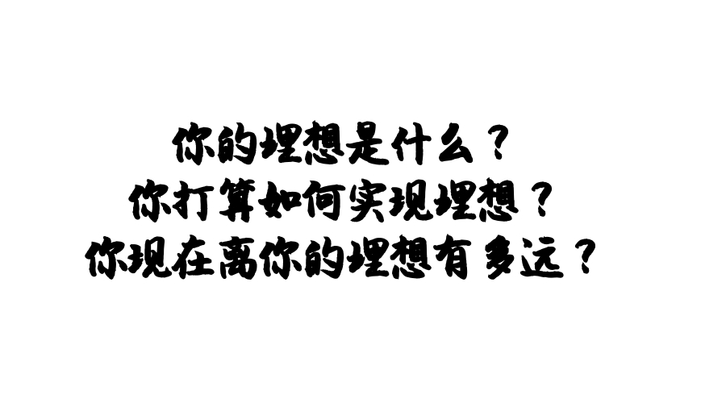

Slide 10

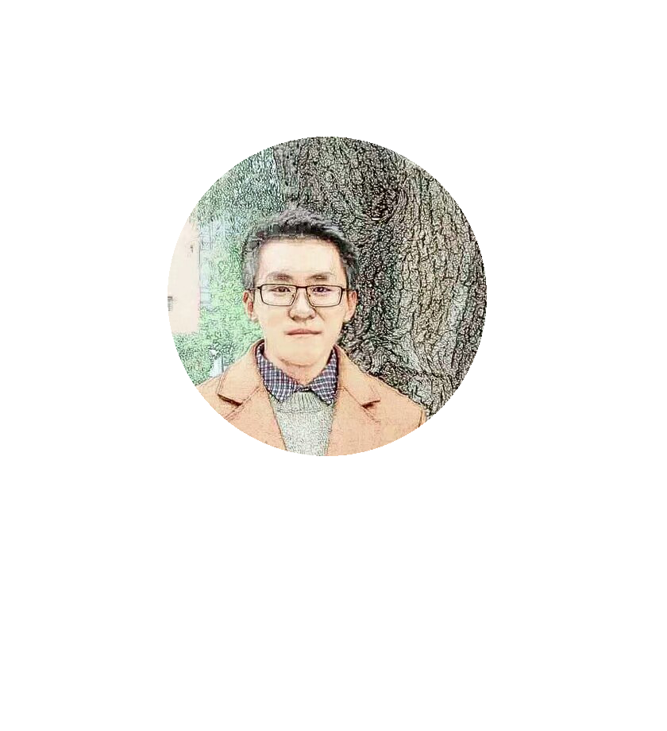
Thank You
Freedom design by Y.B.X(杨秉学)

